Slide 1
BCG信号质量评估

Slide 2
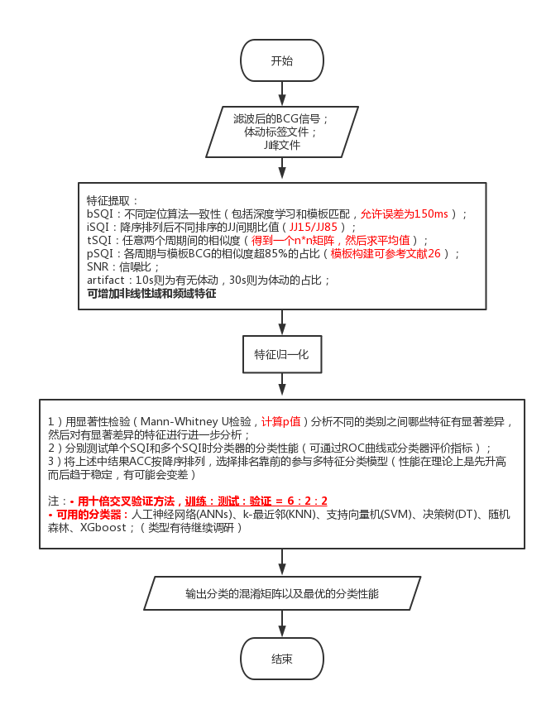
流程图
直接使用已滤波的BCG信号
某些指标提取需正确的J峰标签，可调研更新指标个数
选择
0-1归一化
整体特征训练与优化过程仍需调研后再调整

Slide 3
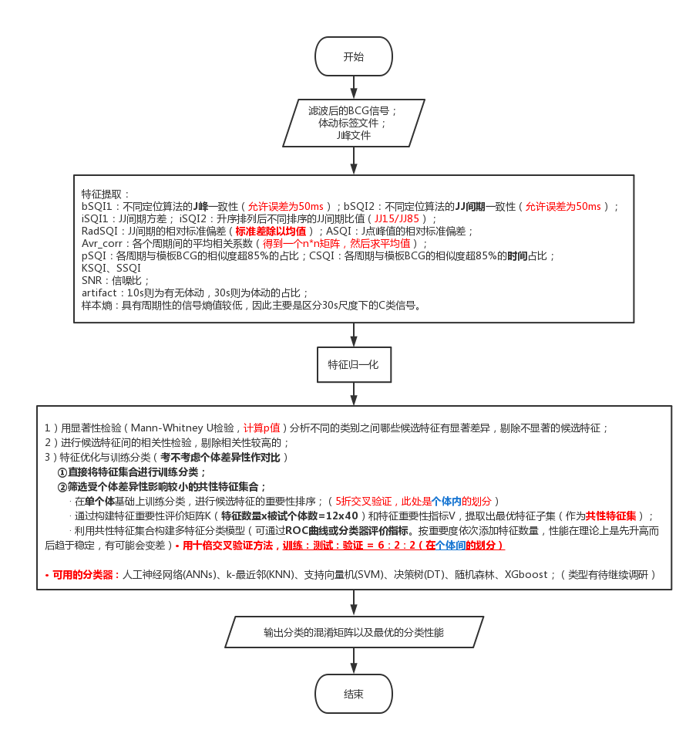
流程图（未考虑个体差异性）
流程图（考虑个体差异性）
Notes:
经过简单验证，增加的特征数对分类器的性能有所提升（大约在1%左右）

Slide 4
归一化过程
先剔除异常值（nan和inf），然后绘制所有数据各个指标的分布散点图， 以确定用0-1归一化是否合适；

